Slide 1
ТРЕНАЖЁР
Правописание
парных
согласных
Русский язык, 1-2 класс
Автор: Фокина Лидия Петровна, учитель начальных классов
МКОУ «СОШ ст. Евсино» Искитимского района Новосибирской области
2013

Slide 2
Дорогой друг!
Запиши слова. Для проверки
наведи курсор на картинку.
Желаю удачи!

Slide 3
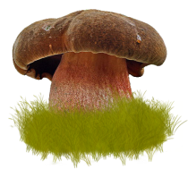
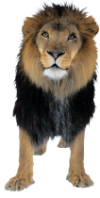
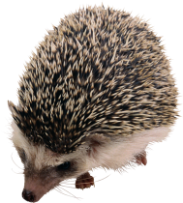
ВЫХОД

Slide 4
ВЫХОД
НОЖ

Slide 5
ВЫХОД
ГРИБ

Slide 6
ВЫХОД
ЛАНДЫШ

Slide 7
ВЫХОД
ЁЖ

Slide 8
ВЫХОД
КАРАНДАШ

Slide 9
ВЫХОД
ЛЕВ

Slide 10
ВЫХОД
ГАЛСТУК

Slide 11
ВЫХОД
УТЮГ

Slide 12
ВЫХОД
Используемые источники:
Нож http://www.clker.com/cliparts/X/6/J/d/b/G/knife-md.png
Гриб http://img-fotki.yandex.ru/get/6623/114259404.7e5/0_9ce40_fb2c62d0_XL
Ландыш http://img-fotki.yandex.ru/get/4429/37614396.148/0_62ce6_b24c2f08_XL
Ёж http://img-fotki.yandex.ru/get/4407/cadi-1986.69c/0_86da1_11a5b710_XL
Карандаш http://www.clker.com/cliparts/r/o/t/2/B/N/dsdfdedfk-hi.png
Лев http://img-fotki.yandex.ru/get/4522/130155409.23/0_c1c1e_a2a20fa0_XL
Галстук http://www.clker.com/cliparts/T/c/N/Q/B/p/miss-md.png
Утюг http://www.gjlg.com/linux_wallpapers/clipart2/images/clip131.jpg
Фон http://artgrafica.net/2013/09/06/summer-autumn-nature-backgrounds.html

